Slide 1

BÁO CÁO: LẬP TRÌNH ĐA NỀN TẢNG
FIREBASE REALTIME DATABASE
TRƯƠNG VĂN TÚ
TRẦN ĐÌNH QUANG NHẬT
GVHD: TS. NGUYỄN DUY NHẬT VIỄN

Slide 2
MỤC TIÊU ĐỀ TÀI
Tìm hiểu về Firebase Realtime Database.
Tích hợp cơ sở dữ liệu realtime vào ứng dụng Flutter.
Thực hiện các chức năng CRUD và đồng bộ dữ liệu tức thời.
Xây dựng ứng dụng Chat Realtime có bảo mật và hoạt động offline.

Slide 3
NỘI DUNG CHÍNH
01
Cơ sở lý thuyết
02
Triển khai và demo ứng dụng
03
Kết quả đạt được
04
Tài liệu tham khảo

Slide 4
GIỚI THIỆU VỀ FIREBASE REALTIME DATABASE
Là cơ sở dữ liệu NoSQL dạng cây JSON.
Cho phép lưu trữ và đồng bộ dữ liệu theo thời gian thực.
Phù hợp cho ứng dụng chat, game, cộng tác trực tuyến.
Tự động cập nhật dữ liệu khi có thay đổi ở server.

Slide 5
CÁC KHÁI NIỆM CƠ BẢN
DatabaseReference: Tham chiếu tới một vị trí trong database.
DatabaseEvent: Sự kiện xảy ra khi dữ liệu tại vị trí đó thay đổi.
onValue(): Theo dõi dữ liệu realtime.
set(), update(), remove(): Ghi, cập nhật, xoá dữ liệu.

Slide 6
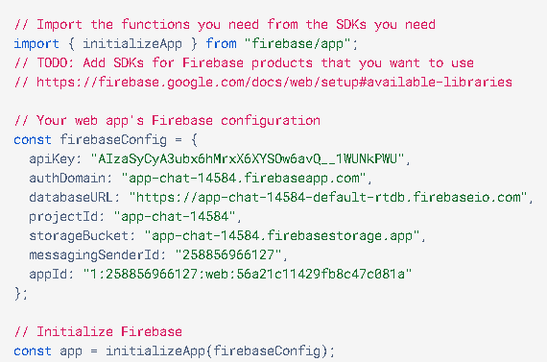
SETUP FIREBASE PROJECT
BƯỚC 1: Tạo Project trên Firebase Console
BƯỚC 2: : Thêm ứng dụng Flutter vào Firebase (Android/iOS/Web/Desktop)

Slide 7
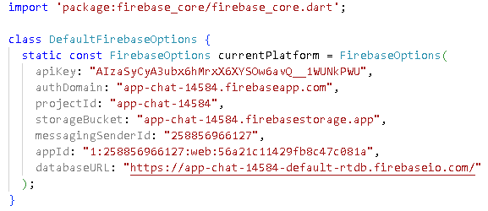
SETUP FIREBASE PROJECT
Bước 3: Kết nối Firebase với Flutter
flutter pub add firebase_core
flutter pub add firebase_auth
flutter pub add firebase_database
flutter pub add flutterfire_cli
Cấu hình flutter bằng lệnh:
flutterfire configure
để tạo file firebase_options.dart dùng để khởi tạo Firebase.

Slide 8
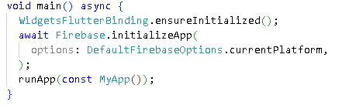
SETUP FIREBASE PROJECT
Bước 4: Khởi tạo Firebase trong ứng dụng
Điều này giúp đảm bảo Firebase được khởi động trước khi ứng dụng chạy, để các service khác có thể hoạt động.

Slide 9
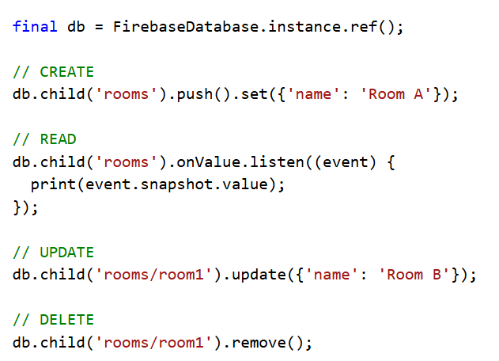
CRUD OPERATIONS
Create: Tạo dữ liệu mới (phòng chat, tin nhắn).
Read: Đọc dữ liệu realtime bằng stream.
Update: Cập nhật nội dung tin nhắn hoặc tên phòng.
Delete: Xóa phòng hoặc tin nhắn.
Dữ liệu đồng bộ giữa các thiết bị theo thời gian thực.

Slide 10
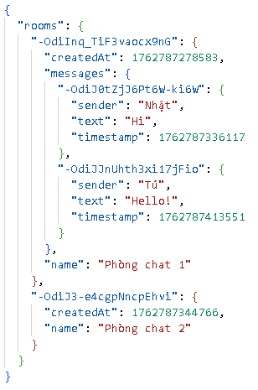
CRUD OPERATIONS VỚI REALTIME DATABASE
Với Firebase, mọi dữ liệu được lưu ở dạng JSON và tổ chức theo cây (tree structure)
rooms: chứa danh sách các phòng chat
messages: chứa các tin nhắn, được nhóm theo roomId

Slide 11
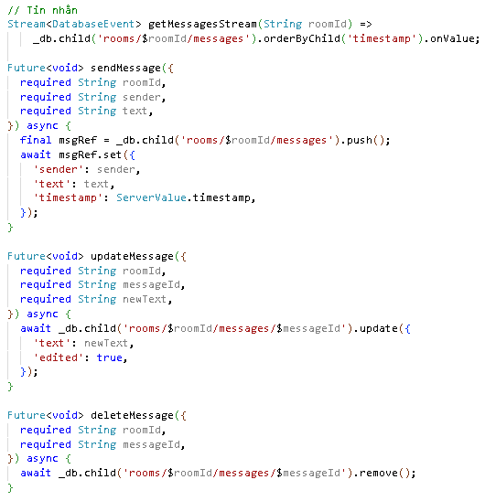
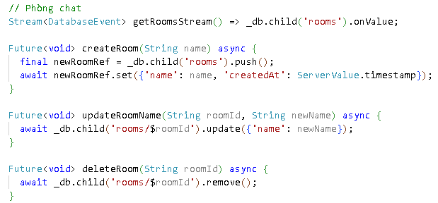
CRUD OPERATIONS VỚI REALTIME DATABASE
Thực hiện CRUD thông qua lớp DatabaseService.

Slide 12
OFFLINE CAPABILITIES VÀ SYNC
Firebase hỗ trợ lưu cache khi mất kết nối.
Dữ liệu ghi khi offline được lưu tạm, sau đó tự động đồng bộ.
Chỉ hỗ trợ đầy đủ trên Android/iOS.

Slide 13
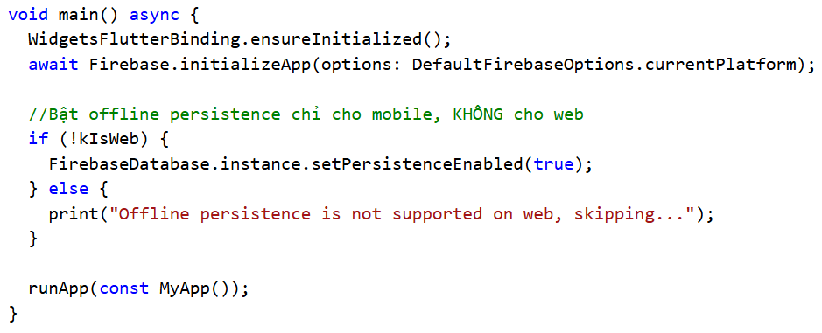
OFFLINE CAPABILITIES VÀ SYNC
Trong file main.dart ta kích hoạt chế độ lưu trữ offline ngay khi khởi tạo Firebase

Slide 14
MINH HỌA HOẠT ĐỘNG
Trạng thái | Hành vi ứng dụng | Kết quả
Có mạng | Người dùng gửi tin nhắn → Ghi trực tiếp lên server. | Dữ liệu hiển thị ngay trên tất cả thiết bị.
Mất mạng | Người dùng gửi tin nhắn → Lưu tạm vào bộ nhớ cache. | Giao diện vẫn hiển thị tin nhắn mới, không mất.
Khi mạng phục hồi | Firebase tự động đồng bộ dữ liệu cục bộ lên server. | Tin nhắn tạm được cập nhật thật trên database.

Slide 15
SERCURITY RULE VÀ DATA VALIDATION
Bảo mật dữ liệu rất quan trọng: bạn không nên để mọi người có thể đọc/ghi vô hạn.
Realtime Database sử dụng ngôn ngữ rules để kiểm soát truy cập và xác thực dữ liệu mới được ghi vào. Ví dụ: chỉ người dùng đã đăng nhập mới được ghi; khi ghi tin nhắn phải có các trường sender, text, timestamp.
Việc xác thực cấu trúc dữ liệu giúp mọi người dùng phải tuân theo định dạng chuẩn và tránh lưu dữ liệu lạ.

Slide 16
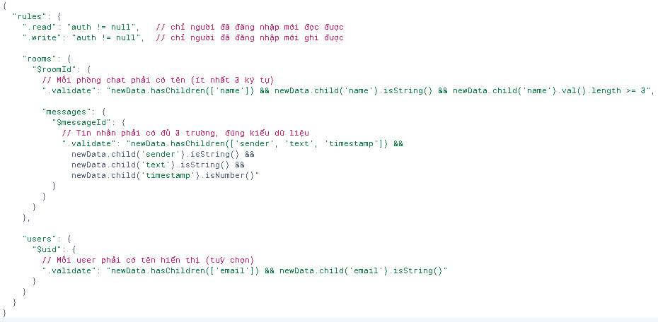
SERCURITY RULE VÀ DATA VALIDATION
Firebase Realtime Database Security Rules được cấu hình trực tiếp trong Firebase Console → Realtime Database → Rules.

Slide 17
CÁCH THỨC HOẠT ĐỘNG
Security Rules
Chỉ người dùng đã đăng nhập (authenticated users) mới được đọc/ghi dữ liệu.
Ngăn truy cập trái phép và bảo vệ dữ liệu người dùng.
Data Validation
Rooms:
+ Trường name: kiểu string, tối thiểu phải 3 kí tự.
Messages:
+ Phải có đủ 3 trường: sender: String, text: String, timestamp: number.
Users:
+ Mỗi User phải có trường email, kiểu String

Slide 18
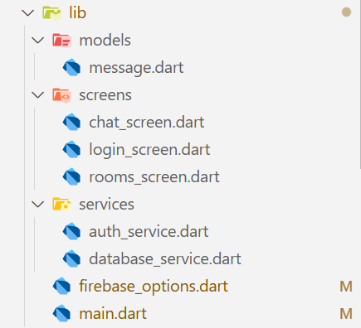
TÓM TẮT CẤU TRÚC FILE
Models
Chứa các lớp mô hình dữ liệu.
message.dart: mô tả cấu trúc tin nhắn → giúp chuyển đổi dữ liệu Firebase ↔ Dart dễ dàng.
Screens (Giao diện)
login_screen.dart: Đăng nhập / đăng ký bằng Firebase Auth.
rooms_screen.dart: Danh sách phòng chat, tạo & chọn phòng.
chat_screen.dart: Hiển thị tin nhắn theo thời gian thực, hỗ trợ gửi / sửa / xóa.
Services (Xử lý logic)
auth_service.dart: Quản lý đăng nhập, đăng ký, đăng xuất (FirebaseAuth).
database_service.dart: Xử lý dữ liệu phòng & tin nhắn (Firebase Realtime Database).

Slide 19
TÀI LIỆU THAM KHẢO
[1] ThS. Bùi Phú Khuyên, Giáo trình “LẬP TRÌNH TRÊN THIẾT BỊ DI ĐỘNG”, Trường Đại học Công nghệ TP.HCM (HUTECH), 2024
[2] Firebase, "Firebase Documentation," Google. [Online]. Available: https://firebase.google.com/docs
[3] Flutter, "Flutter Documentation," Google. [Online]. Available: https://flutter.dev/docs
[4] Firebase, "Firebase Security & Rules Guide," Google. [Online]. Available: https://firebase.google.com/docs/database/security
[5] FlutterFire, "FlutterFire Plugins Documentation." [Online]. Available: https://firebase.flutter.dev/docs/overview

